Slide 1
第五章 时序逻辑电路
5.1 概述
5.2 时序逻辑电路的分析方法
5.3 时序逻辑电路的设计方法
5.4 若干常用的时序逻辑电路

Slide 2
5.1 概述
一、定义
电路任意时刻的输出信号不仅取决于该时刻的输入信号，还电路的原来状态有关。
a_{i}
s_{i}
FA
b_{i}
c_{i}
c_{i-1}
DF
Q
D
CP

Slide 3
二、方框图：
x₁
y₁
组合逻辑电路
x_{n}
y_{m}
输入逻辑变量
输出逻辑变量
q₁
z₁
存储电路
q_{l}
z_{k}
状态变量
驱动变量

Slide 4
三、逻辑方程
1、输出方程
y₁=f₁(x₁,x₂ , … , x_{n} , q₁ , q₂ , … , q_{l})
y₂=f₂(x₁,x₂ , … , x_{n} , q₁ , q₂ , … , q_{l})
……………….
y_{m}=f_{m}(x₁,x₂ , … , x_{n} , q₁ , q₂ , … , q_{l})
Y=F(X,Q)

Slide 5
2、驱动方程
z₁=g₁(x₁,x₂ , … , x_{n} , q₁ , q₂ , … , q_{l})
z₂=g₂(x₁,x₂ , … , x_{n} , q₁ , q₂ , … , q_{l})
……………….
z_{k}=g_{k}(x₁,x₂ , … , x_{n} , q₁ , q₂ , … , q_{l})
Z=G(X,Q)

Slide 6
3、状态方程
q₁^{n+1}=h₁(z₁,z₂ , … , z_{n} , q₁^{n} , q₂^{n} , … , q_{l}^{n})
q₂^{n+1} =h₂ (z₁,z₂ , … , z_{n} , q₁^{n} , q₂^{n} , … , q_{l}^{n}) ……………….
q_{l}^{n+1} =h_{l} (z₁,z₂ , … , z_{n} , q₁^{n} , q₂^{n} , … , q_{l}^{n})
Q^{n+1}=H(Z,Q^{n})

Slide 7
四、时序逻辑电路的分类
1、根据存储电路中触发器的动作特点：
同步时序逻辑电路：所有触发器的状态在同一时刻发生变化
异步时序逻辑电路：触发器的状态不是在同一时刻发生变化
2、根据输出变量的特点：
米利型(Mealy)：
摩尔型(Moore) ：
Y=F(X,Q)
Y=F(Q)

Slide 8
5.2 同步时序逻辑电路的分析方法
一、分析方法的任务：
给定时序逻辑电路，找出其变化规律
二、步骤：
1、写出驱动方程
2、写出输出方程
3、求状态方程（把驱动方程代入触发器的特性方程）
4、计算状态转换表
5、画状态转换图
6、画时序图
7、说明其逻辑功能

Slide 9
例如、试分析如图所示时序逻辑电路
Y
&
1
F1
F2
F3
&
CP
1、写驱动方程
2、写输出方程
K₁=1
Y=Q₂Q₃
J₂=Q₁
J₃=Q₁Q₂
K₃=Q₂

Slide 10
3、求状态方程（把驱动方程代入触发器的特性方程）

Slide 11
4、计算状态转换表
 |  | Y
000
0010
001
0100
010
0110
011
1000
100
1010
101
1100
110
0001
111
0001
Y=Q₂Q₃

Slide 12
5、画状态转换图
 |  | Y
CP | Q₃ Q₂ Q₁ | Y
000
0010
0
0000
001
0100
1
0010
010
0110
2
0100
011
1000
3
0110
100
1010
101
1100
4
1000
5
1010
110
0001
6
1100
111
0001
7
0001
0
0
0
000
001
010
011
0
1
1
111
110
101
100
0
0

Slide 13
6、画时序图
0
0
0
000
001
010
011
0
1
1
111
110
101
100
0
0
CP
t
Q1
0
0
0
1
0
0
0
1
0
1
1
0
0
0
1
1
0
1
0
1
1
0
0
0
1
0
0
0
1
0
Q2
Q3
Y

Slide 14
CP
t
Q1
Q2
Q3
Y

Slide 15
5.4 若干常用时序逻辑电路
一、寄存器
寄存器是由触发器组成的用来暂存一组二进制数码的逻辑部件，它是构成计算机CPU中最基本的逻辑部件
1、寄存器的功能：
清除数码
接收数码
暂存数码
输出数码
移位功能

Slide 16
2、寄存器的工作模式
Q
1）两拍接收工作模式
发清零脉冲
准备数据
发接收脉冲
Q
&
LD
D

Slide 17
Q
2）单拍接收工作模式
准备数据
发接收脉冲
Q
&
&
LD
D

Slide 18
3）多位数码接收工作模式
并出
Q0 Q1 Q2 Q3
D Q
＞F0
D Q
＞F1
D Q
＞F2
D Q
＞F3
CP
D0 D1 D2 D3
并入

Slide 19
4）串行移位接收工作模式
串入并出
Q0 Q1 Q2 Q3
X
D Q
＞F0
D Q
＞F1
D Q
＞F2
D Q
＞F3
CP
CP_{i}=CP D_{i}=Q_{i-1} D₀=X

Slide 20
5）环形移位工作模式
D Q
＞F0
D Q
＞F1
D Q
＞F2
D Q
＞F3
CP
CP_{i}=CP D_{i}=Q_{i-1} D₀=Q_{n-1}

Slide 21
6）扭环形移位工作模式
D Q
＞F0
D Q
＞F1
D Q
＞F2
D Q
＞F3
Q
CP
CP_{i}= CP D_{i}=Q_{i-1} D₀=Q_{n-1}

Slide 22
3、中规模集成寄存器
1）数码寄存器
寄存数据输出端
Q0 Q1 Q2 Q3
CP 74LS175
Rd D0 D1 D2 D3
送数脉冲端
并行数据输入端
异步（直接）清零端

Slide 23
74LS175功能表及说明
Rd
CP
功 能
说 明
0
×
直接清零
Q3Q2Q1Q0=0000
1
↑
并行送数

Slide 24
2）锁存器
寄存数据输出端
Q0 Q1 Q2 Q3
74LS116
Rd D0 D1 D2 D3
送数电平端
异步（直接）清零端
并行数据输入端

Slide 25
74LS116功能表及说明
功 能
说 明
0
×
直接清零
Qi=0
1
0
并行送数
1
1
保 持

Slide 26
3）双向移位寄存器
左移串行数码输入端
右移串行数码输入端
Q0 Q1 Q2 Q3
74LS194
Rd D0 D1 D2 D3
D_{IR}
D_{IL}
S1
S0
CP
控制端

Slide 27
74LS194功能表及说明
 | CP | S1 S0 | 功 能 | 说 明
0 | × | ×× | 直接清零 | Qi=0
1 | ↑ | 1 1 | 并行送数
1 | ↑ | 0 1 | 右 移
1 | ↑ | 1 0 | 左 移
1 | × | 0 0 | 保 持
1 | 0 | ×× | 保 持

Slide 28
4、寄存器的应用（1）
1）串行输入数据
0 1 1 ×
× × × ×
1 0 1 1
1 × × ×
1 1 × ×
Q0 Q1 Q2 Q3
74LS194
Rd D0 D1 D2 D3
1
0
1
D_{IR}
D_{IL}
S1
S0
01
CP

Slide 29
2）乘2运算
0 1 0 0
1 0 0 0
0 0 1 0
Q0 Q1 Q2 Q3
74LS194
Rd D0 D1 D2 D3
0
D_{IR}
D_{IL}
S1
S0
01
CP

Slide 30
3）除2运算
0 0 1 1
× × × ×
0 1 1 0
Q0 Q1 Q2 Q3
74LS194
Rd D0 D1 D2 D3
0
D_{IR}
D_{IL}
S1
S0
11
10
CP
0 0 1 1

Slide 31
4）环形移位寄存器
Q0 Q1 Q2 Q3
74LS194
Rd D0 D1 D2 D3
D_{IR}
D_{IL}
S1
S0
01
CP
0001
0010
1000
0100

Slide 32
5）扭环形移位寄存器
1
Q0 Q1 Q2 Q3
74LS194
Rd D0 D1 D2 D3
D_{IR}
D_{IL}
S1
S0
01
CP
0000
0001
0011
0111
1000
1100
1110
1111

Slide 33
5、4、2 计数器
计数器是用来记录脉冲数目的数字电路，它是构成数字设备的基本的逻辑部件，可用于定时、延时、分频等逻辑功能
一、计数器的作用
N 进制
计数器
二、计数器的分类：
按工作方式分：异步计数器，同步计数器
按编码方式分：二进制计数器，二-十进制计数器，任意进制计数器
按工作特点分：加法计数器，减法计数器，可逆计数器

Slide 34
三、异步计数器
1、二进制计数器
1）加法
Q0
Q1
Q2
CP
J=K=1，所有触发器均接成T`F
CP0=CP，CP1=Q0，CP2=Q1

Slide 35
Q0
Q1
Q2
CP
异步
分频
CP
t
f_{CP}
Q0
0
0
0
1
0
0
0
1
0
1
1
0
0
0
1
1
0
1
0
1
1
1
1
1
0
0
0
1
0
0
f_{CP}/2
Q1
f_{CP}/4
Q2
f_{CP}/8
000
001
010
011
111
110
101
100

Slide 36
2）减法
Q0
Q1
Q2
CP
J=K=1，所有触发器均接成T`F

Slide 37
Q0
Q1
Q2
CP
CP
t
Q0
0
0
0
1
1
1
0
1
1
1
0
1
0
0
1
1
1
0
0
1
0
1
0
0
0
0
0
1
1
1
Q1
Q2
000
111
110
101
001
010
011
100

Slide 38
3）异步二进制计数器的构造方法
二进制的位数与触发器的个数相同
触发器均接成T`F
CP0=CP
CPi | 加法 | 减法
上升沿
下降沿
Q_{i-1}
Q_{i-1}
试用维持阻塞DF构成四位二进制加法计数器，画出电路图及状态转换图

Slide 39
2、十进制
Q0
Q1
Q2
Q3
CP0
CP
t
Q0
Q1
Q2
Q3

Slide 40
CP
t
Q0
Q1
Q2
Q3
0000
0001
0010
0011
0100
1001
1000
0111
0110
0101

Slide 41
中规模集成异步二-五-十进制计数器（74LS290）
S91
&
S92
Q0
Q1
Q2
Q3
CP0
CP1
R01
&
R02

Slide 42
*逻辑图与管脚
计数脉冲输入端
下降沿触发
Q0 Q1 Q2 Q3
CP1 74LS290
CP0
R₀₁ R₀₂ S₉₁ S₉₂
异步置9端
异步清零端

Slide 43
*功能说明
1)R01=R02=1时，异步清零（Q3Q2Q1Q0=0000）
2）S91=S92=1时，异步置9（Q3Q2Q1Q0=1001）
3）CP0=CP，CP1悬空，Q0是一位二进制计数器（Q3Q2Q1保持不变）
4）CP1=CP，CP0悬空， Q3Q2Q1 是五进制计数器（ Q0保持不变）
Q0 Q1 Q2 Q3
CP1 74LS290
CP0
R₀₁ R₀₂ S₉₁ S₉₂
Q3Q2Q1
000
001
010
011
100

Slide 44
4）CP0=CP，CP1=Q0， Q3Q2Q1 Q0是一位十进制加法计数器
Q0 Q1 Q2 Q3
CP1 74LS290
CP0
R₀₁ R₀₂ S₉₁ S₉₂
CP
0000
0001
0010
0011
0100
0101
0110
1001
1000
0111

Slide 45
四、同步计数器
1、同步二进制计数器的构造方法
CP | Q3Q2Q1Q0 | C
0 1 2 3 4 5 6 7 8 9 10 11 12 13 14 15 16 | 0000 0001 0010 0011 0100 0101 0110 0111 1000 1001 1010 1011 1100 1101 1110 1111 0000 | 0 0 0 0 0 0 0 0 0 0 0 0 0 0 0 1 0
1）加法
二进制的位数与触发器的个数相同
CPi=CP
触发器均接成TF
T0=1
T1=Q0
T2=Q1Q0
T3=Q2Q1Q0
C=Q3Q2Q1Q0

Slide 46
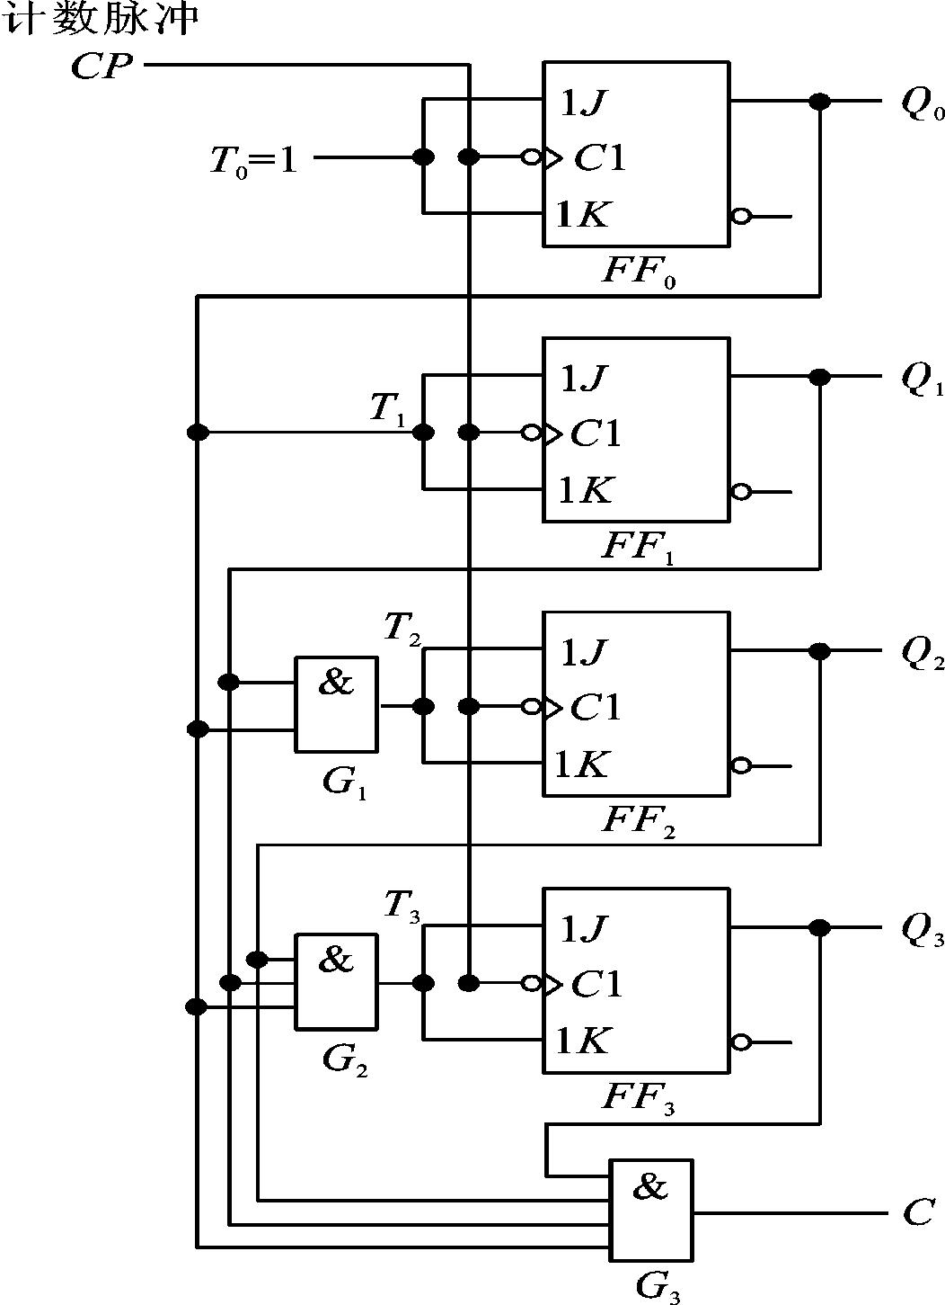
同步四位二进制加法计数器
T0=1
T1=Q0
T2=Q1Q0
T3=Q2Q1Q0
C=Q3Q2Q1Q0

Slide 47
2）减法
CP | Q3Q2Q1Q0 | C
0 1 2 3 4 5 6 7 8 9 10 11 12 13 14 15 16 | 0000 1111 1110 1101 1100 1011 1010 1001 1000 0111 0110 0101 0100 0011 0010 0001 0000 | 1 0 0 0 0 0 0 0 0 0 0 0 0 0 0 0 1
二进制的位数与触发器的个数相同
CPi=CP
触发器均接成TF
T0=1

Slide 48
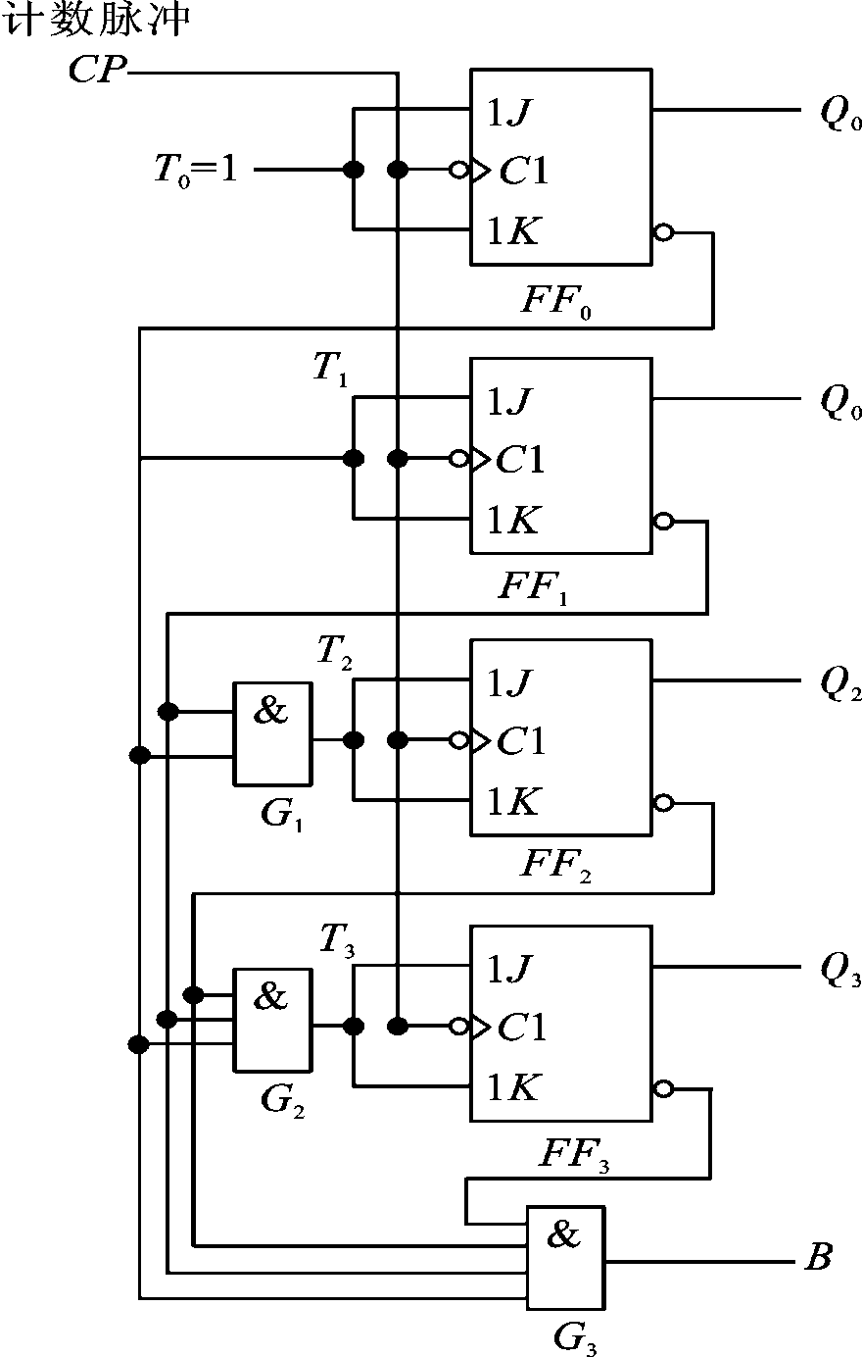
同步四位二进制加法计数器
T0=1

Slide 49
3）可逆计数器
A、单时钟
U/D
CP

Slide 50
B、双时钟
CP_{D}
CP_{U}
触发器接成T`F

Slide 51
2、中规模集成同步计数器 1)四位二进制加法计数器
(1)逻辑图与管脚
计数状态输出端
进位脉冲输出端
C=Q3Q2Q1Q0
Q0 Q1 Q2 Q3 C
74LS161 ET
CP EP
Rd D0 D1 D2 D3 LD
控制端
计数脉冲输入端
同步置数控制端
异步清零端
并行输入数据端

Slide 52
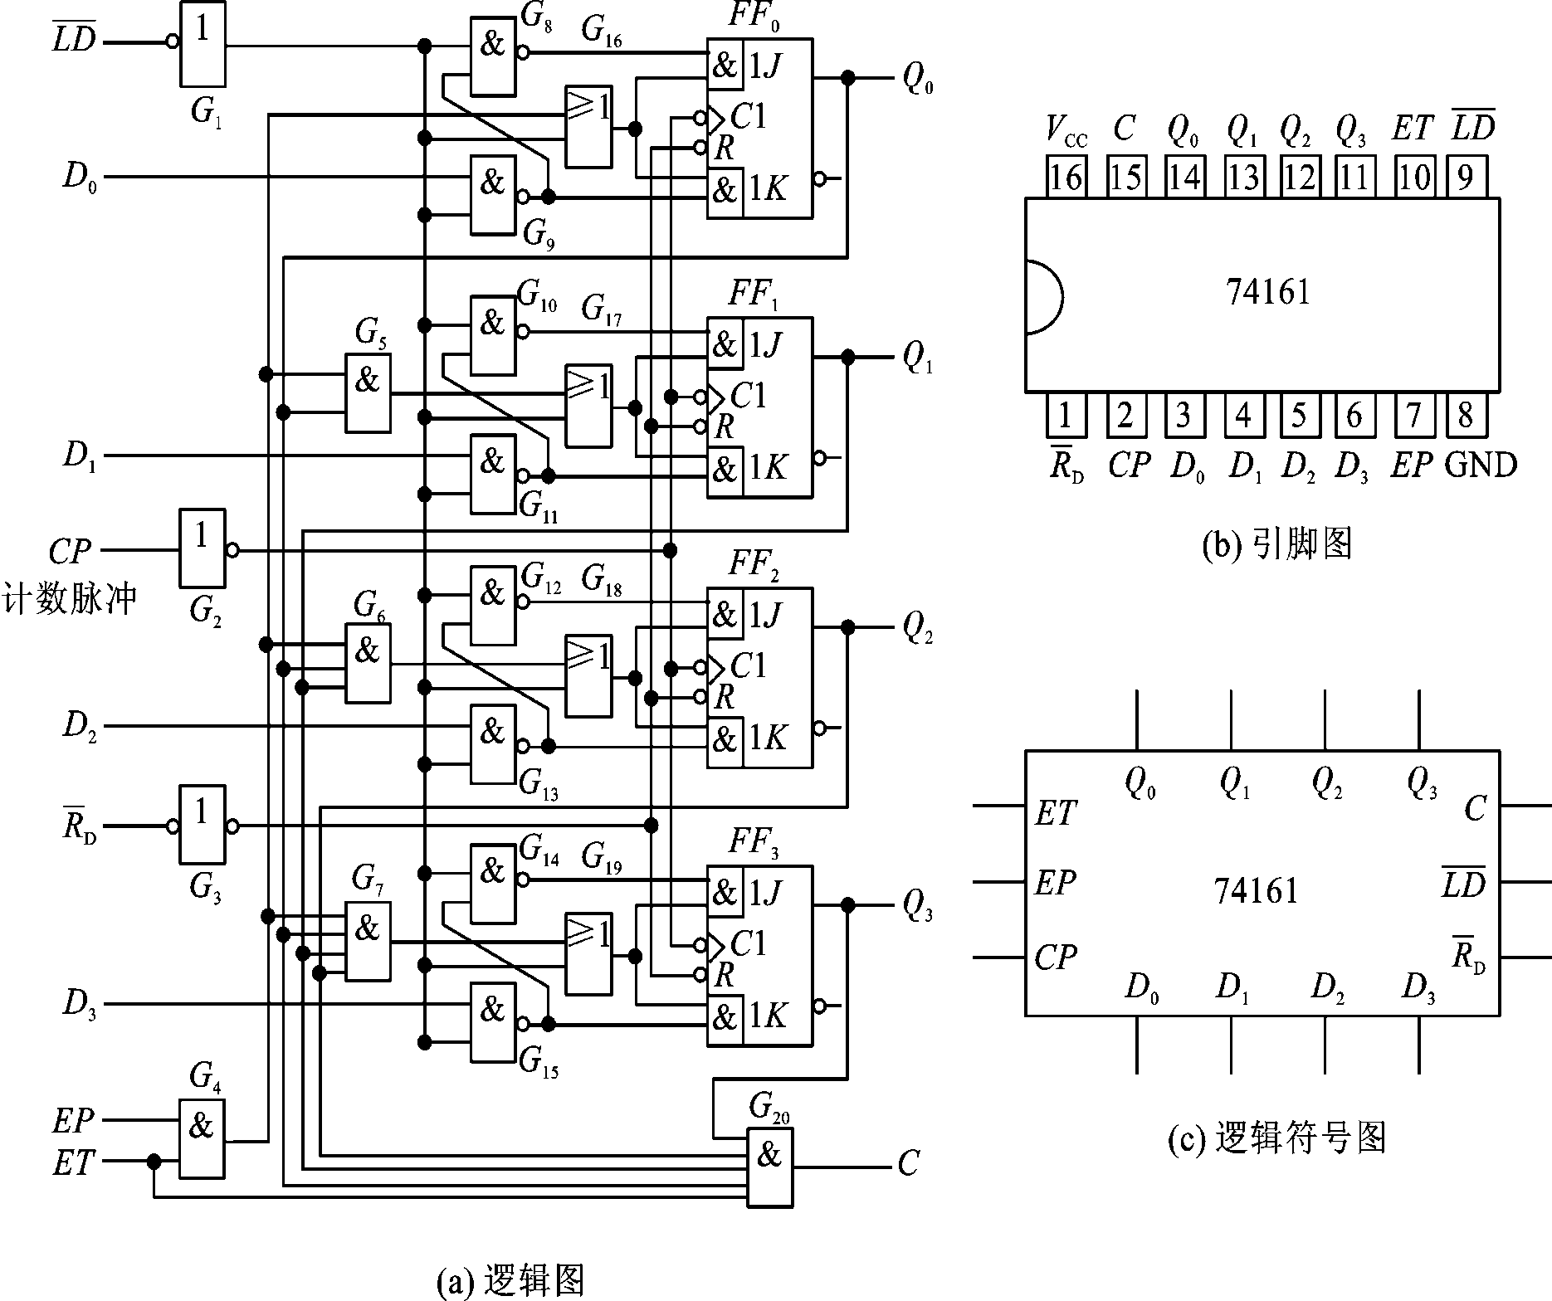

Slide 53
(2)功能表及说明
Rd | CP | LD | ET | EP | 功 能 | 说 明
0
×
×
×
×
异步清零
Qi=0，C=0
1
↑
0
×
×
同步预置数
1 ↑ 1 1 1
计数 二进制加法
1 × 1 1 0
保持
1 × 1 0 ×
保持

Slide 54
(3)四位二进制计数器状态转换图
0
0
0
0
0
0
0
0000
0001
0010
0011
0100
0101
0110
0111
1
0
0
0
0
0
0
0
0
1111
1110
1101
1100
1011
1010
1001
1000

Slide 55
2) 同步十进制加法计数器（74LS160）
(1)逻辑图与管脚
进位脉冲输出端
C=Q3Q0
Q0 Q1 Q2 Q3 C
74LS160 ET
CP EP
Rd D0 D1 D2 D3 LD

Slide 56
(2)功能表及说明
Rd | CP | LD | ET | EP | 功 能 | 说 明
0
×
×
×
×
异步清零
Qi=0，C=0
1
↑
0
×
×
同步预置数
1 ↑ 1 1 1
计数 十进制加法
1 × 1 1 0
保持
1 × 1 0 ×
保持

Slide 57
(3)计数器状态转换图（十进制加法）
0
0
0
0
0
0
0000
0001
0010
0011
0100
0101
0110
1
0
0
0
1001
1000
0111

Slide 58
3)同步十进制可逆计数器（74LS190）
(1)逻辑图与管脚
级联输出端
进位/借位脉冲输出端
Q0 Q1 Q2 Q3 RC
74LS190 CO/BO
CP CT
U/D D0 D1 D2 D3 LD
加/减计数控制端
控制端
异步置数控制端

Slide 59
(2)功能表及说明
LD | CP | CT | U/D | 功 能 | 说 明
0 × × ×
异步预置数
1 ↑ 0 0
同步十进制加法
C=Q3Q0
1 ↑ 0 1
同步十进制减法
1 × 1 ×
保持

Slide 60
(3)计数器状态转换图（十进制减法）
1
0
0
0
0
0
0000
1001
1000
0111
0110
0101
0100
0
0
0
0
0001
0010
0011

Slide 61
3、同步任意进制计数器的构造方法
1)基本原理：假设已有一N进制计数器，要得到一M进制计数器，只要M<N，即可令N进制计数器在顺序计数过程中跳跃N-M个状态可得到M进制计数器.

Slide 62
2)基本方法
(1)异步法
利用异步清零端或异步置数端进行跳跃,
作用态是暂态,不在有效循环中
目标态
S0
S1
S_{M-1}
作用态
S_{N-1}
S_{M}
如74LS290中的R01、R02端，S91、S92端
74LS161、74LS160的 端
74LS190的 端

Slide 63
(2)同步法
利用同步置数端进行跳跃,作用态是稳态,是有效态，在有效循环中
S0
S1
S_{M-1}
目标态
作用态
S_{N-1}
S_{M}
如74LS161、74LS160的 端

Slide 64
例：试用74LS161设计一个十进制计数器
1、异步法
0000
0001
0010
0011
0100
目标态
1111
0101
1110
0110
1101
0111
1100
1011
1010
1001
1000
作用态
暂态

Slide 65
&
Q0 Q1 Q2 Q3 C
74LS161 ET
CP EP
Rd D0 D1 D2 D3 LD

Slide 66
2、同步置数法
1）同步置零法
目标态
0000
0001
0010
0011
0100
1111
0101
1110
0110
1101
0111
1100
1011
1010
1001
1000
作用态、稳态 有效态

Slide 67
&
Q0 Q1 Q2 Q3 C
74LS161 ET
CP EP
Rd D0 D1 D2 D3 LD

Slide 68
2）同步置最大值法
目标态
0000
0001
0010
0011
0100
1111
0101
1110
0110
1101
0111
1100
1011
1010
1001
1000
作用态、稳态 有效态

Slide 69
1
&
Q0 Q1 Q2 Q3 C
74LS161 ET
CP EP
Rd D0 D1 D2 D3 LD
1

Slide 70
3）同步置最小值法
0000
0001
0010
0011
0100
目标态
1111
0101
作用态
1110
0110
1101
0111
1100
1011
1010
1001
1000

Slide 71
1
Q0 Q1 Q2 Q3 C
74LS161 ET
CP EP
Rd D0 D1 D2 D3 LD
0 1 1 0

Slide 72
4）同步置任意值法
目标态
0000
0001
0010
0011
0100
1111
0101
1110
0110
1101
0111
1100
1011
1010
1001
1000
作用态

Slide 73
&
Q0 Q1 Q2 Q3 C
74LS161 ET
CP EP
Rd D0 D1 D2 D3 LD
1 0 0 0

Slide 74
5.3 时序逻辑电路的设计方法
一、时序逻辑电路的设计的任务
要求设计者根据给出的具体逻辑问题，求出实现这一逻辑功能的逻辑电路。
二、时序逻辑电路的设计的原则
所得到的设计电路结果应力求简单。
SSI设计：电路最简的标准是所用的触发器和门电路的数目最少，而且触发器和门电路的输入端数目也最少
MSI设计：电路最简的标准则是使用的集成电路数目最少，种类最少。而且互相间的连线也最少。

Slide 75
三、同步时序逻辑电路的设计步骤
1）逻辑抽象
a.分析给定的逻辑问题,确定输入变量、输出变量以及 电路的状态数。
b.定义输入、输出变量和状态的含义，并将电路状态顺序编号
c.按照题意列出电路的状态转换表或画出电路的状态转换图。
2）状态化简
若两个电路状态在相同的输入下有相同的输出，并且转换到同样一个次态。则称这两个状态为等价状态。显然等价状态是重复的，可以合并为一个。

Slide 76
3）状态分配
用状态变量表示电路的状态的过程
首先，需要确定状态变量的数目n。因为n个状态变量共有2^{n}种状态组合，所以为获得时序电路所需的M个状态，必须取
2^{n-1}＜M＜2^{n}
4）选定触发器的类型，求出电路的状态方程、驱动方程和输出方程
5）根据驱动方程和输出方程画出电路图
6）检查设计的电路能否自启动

Slide 77
举例：试设计一个自动售打火机的机器
1、逻辑抽象
A：0 末投入1元钱币
1 投入1元分钱币
B：0 末投入5角钱币
1 投入5角钱币
Y：0 不给打火机
1 给打火机
Z：0 不找5角钱
1 找5角钱
5角币口
1元币口
S0：末投钱
S1：已投5角钱
S2：已投1元钱
自动售货机

Slide 78
列状态转换图
01
00
1分币口
2分币口
00
S0
S1
00
00
00
10
自动售货机
10
01
10
01
10
00
00
S2
10
11
00
00

Slide 79
2、状态分配
Q1Q0
S0: 0 0
S1: 0 1
S2: 1 0

Slide 80
3、列次态卡诺图
01
00
00
00
01
00
00
00
10
10
01
10
01
10
00
00
10
YZ
10
Q1Q0
11
00
00 01 11 10
00
AB
00
01
× ×
10
00
01
11
10
00
00
× ×
00
01
10
× ×
00
00
00
× ×
10
× ×
× ×
× ×
× ×
× ×
× ×
× ×
× ×
10
00
× ×
00
00
10
× ×
11

Slide 81
4、求状态方程、驱动方程（1）
Q1Q0
00 01 11 10
AB
0
0
×
1
00
01
11
10
0
1
0
×
×
×
×
×
1
0
0
×

Slide 82
4、求状态方程、驱动方程（2）
Q1Q0
00 01 11 10
AB
0
1
×
0
00
01
11
10
1
0
0
×
×
×
×
×
0
0
0
×

Slide 83
5、求输出方程（1）
Y
Q1Q0
00 01 11 10
AB
0
0
×
0
00
01
11
10
0
0
1
×
×
×
×
×
0
1
1
×

Slide 84
5、求输出方程（2）
Z
Q1Q0
00 01 11 10
AB
0
0
×
0
00
01
11
10
0
0
0
×
×
×
×
×
0
0
1
×

Slide 86
举例：
1、例5．4．1注意时序逻辑电路卡诺图的表示方法。
2、例5．4．2中逻辑抽象过程及状态转换表，特别是状态化简的处理是重点。
3、例5．4．3中自启动能力的分析。

